Slide 1
Вечер памяти
«Два поэта, две личности, две судьбы»
Учитель русского языка и литературы МОУ «Джалильская гимназия» Сармановского района Республики Татарстан Иралина Лилия Ниязовна

Slide 2

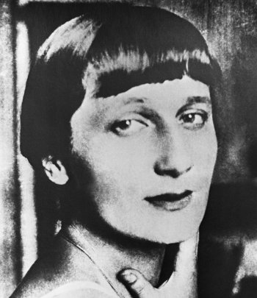
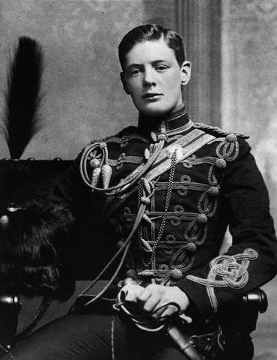

Slide 3
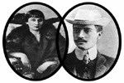

Slide 4
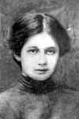
Анна Андреевна Ахматова (настоящая фамилия Горенко) из среды интеллигенции.
Молодость Анны Ахматовой прошла в блеске балов, литературных салонов и путешествий по Европе.

Slide 5
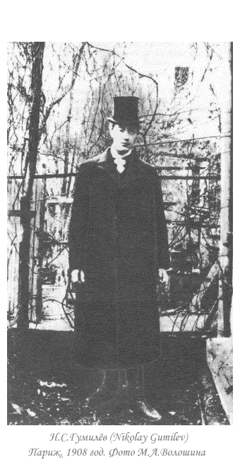
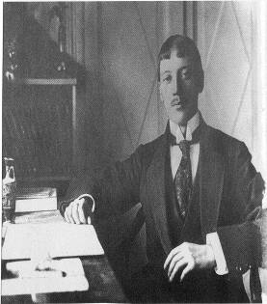
Гумилев в Париже

Slide 6
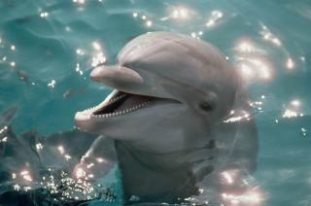
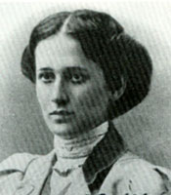
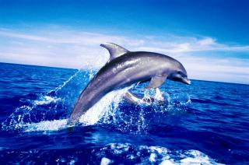
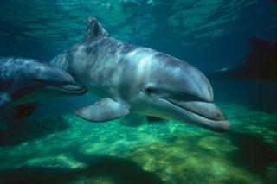

Slide 7
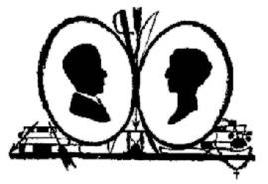
Был влюблен, жег руки, чтоб волненье
Усмирить, слагал стихи тогда,
Ведал солнце ночи - вдохновенье,
Дни окостенелого труда.

Slide 8
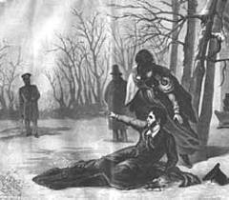
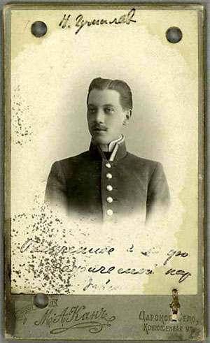
А. С. Пушкин
на Черной речке

Slide 9
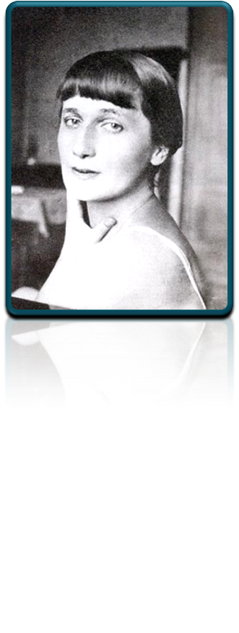
"Я не пишу ничего и никогда писать не буду. Я убила душу свою... Гумилев – моя Судьба, и я покорно отдаюсь ей… Я клянусь Вам всем для меня святым, что этот несчастный человек будет счастлив со мной».
Ахматова

Slide 10
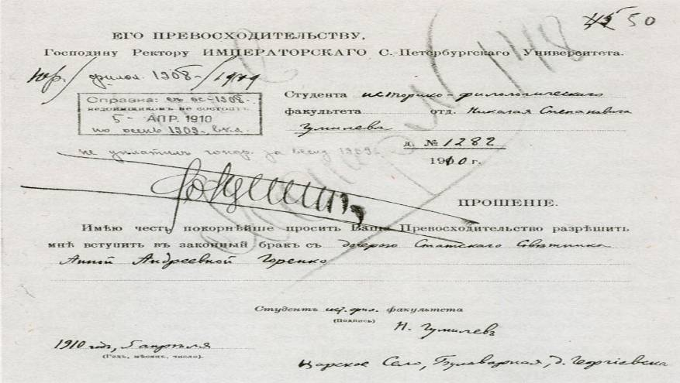
Прошение о разрешении вступления в брак
5 апреля 1910 года.
(Центральный государственный исторический архив. Санкт-Петербург.)

Slide 11
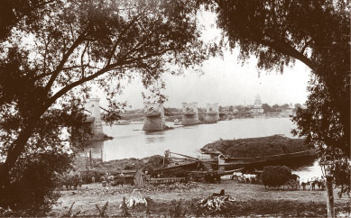
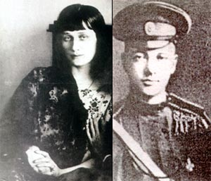
Вид церкви, где венчались Гумилев и Ахматова

Slide 12
СВИДЕТЕЛЬСТВО о браке Н.С. Гумилева с А.А. Горенко
25 апреля 1910 г.
Означенный в сем студент С.-Петербургского университета Николай Степанович Гумилев 1910 года апреля 25 дня причтом Николаевской церкви села Никольской Слободки, Остерского уезда, Черниговской губернии обвенчан с потомственной дворянкой Анной Андреевной Горенко, что удостоверяем подписями и приложением церковной печати.
Николаевской церкви села Никольской Слободки Остерского уезда Черниговской губернии
Священник (подпись)
Псаломщик (подпись)

Slide 13
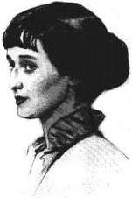
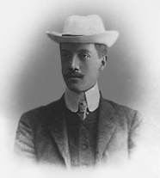

Slide 14
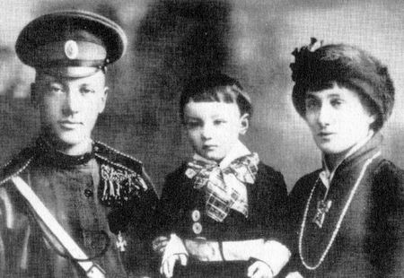
Семья Гумилевых

Slide 15
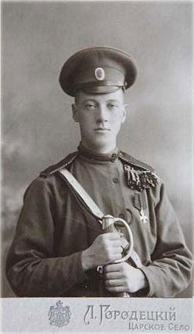
Николай Гумилёв
1915 год

Slide 16
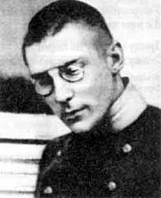
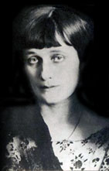
Владимир и Анна
Шилейко Ахматова

Slide 17

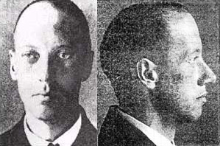
Последняя фотография
Н. Гумилёва, сделанная в ЧК
Обложка дела Николая Гумилева.

Slide 18
Занимаемые должности:
- Председатель Петроградского отделения Всероссийского союза поэтов,
- член редакционной коллегии государственного издательства "Всемирная литература»,
преподаватель Пролеткульта,
профессор Российского института истории искусств.

Slide 19
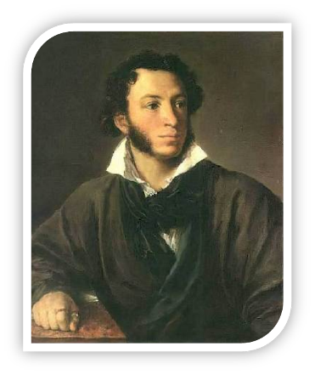
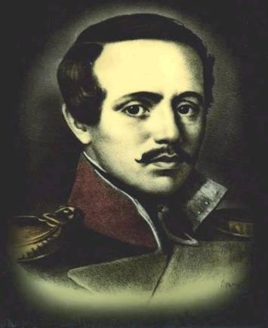
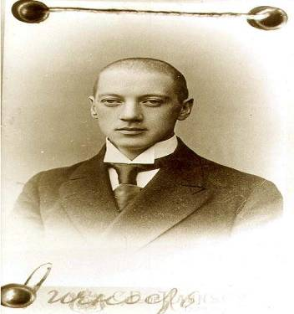

Slide 20
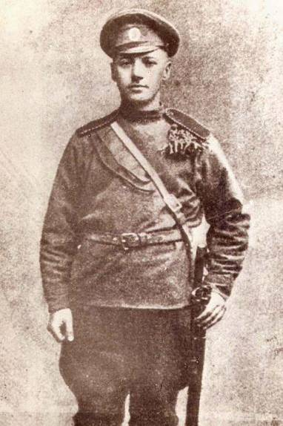
Гумилев не принял большевизма, но надеялся, что его родина найдёт свой истинный путь: «И ведь будет же, будет Россия свободная, могучая, счастливая - только мы не увидим».

Slide 21


Slide 22
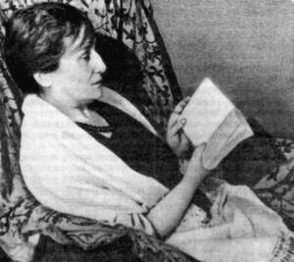
И умру я не на постели,
При нотариусе и враче,
А в какой-нибудь дикой щели,
Утонувшей в диком плюще…

Slide 23
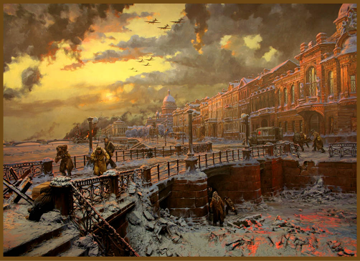
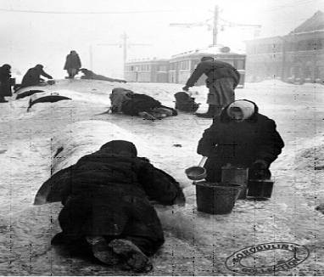
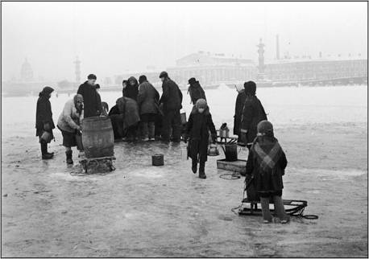

Slide 24
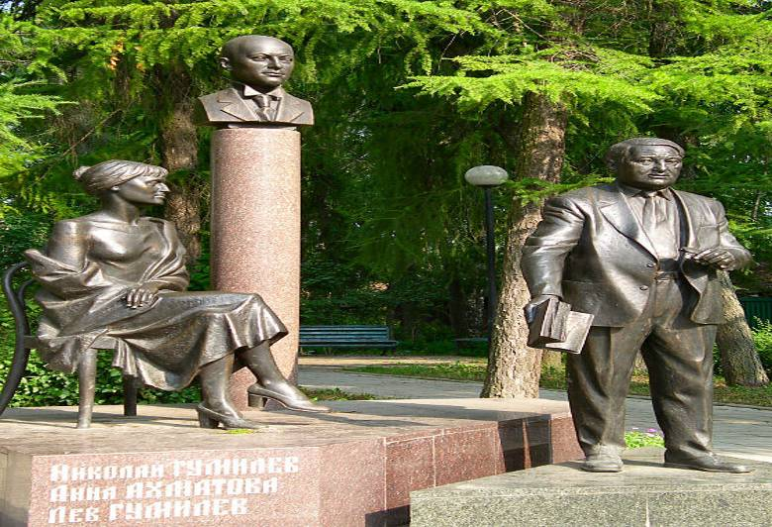
«Семья Гумилевых» в Бежецке

Slide 25
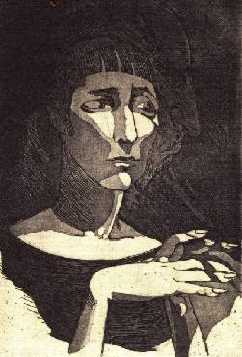
Двойной портрет: Анна Ахматова и Николай Гумилёв. 1926 год.
Автор: Т.М. Скворикова

Slide 26
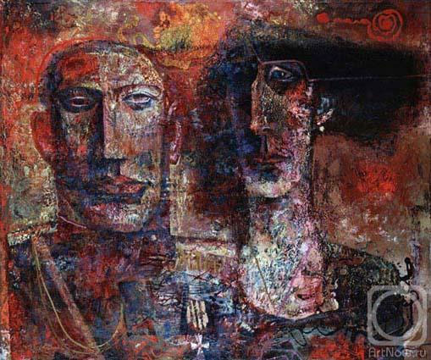
«Парадный портрет» (Гумилев и Ахматова)
Сергей Чесноков-Ладыженский
Автор : Сергей Чесноков-Ладыженский

Slide 27
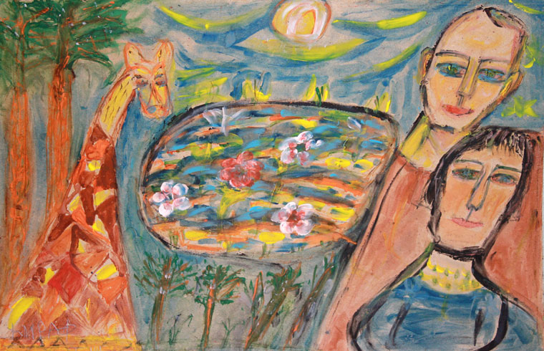
Жираф (Озеро Чад). Ахматова и Гумилев
Автор: Таисия Швецова

Slide 28
Интернет-ресурсы
http://www. ahmatova-selo.narod.ru
http://www .litena.ru/ Litena.ru
http://www.akhmatova.org/articles/srezn.htm
http://www.memoirs.boom.ru
http://www.bankreferatov.ru

